Slide 1



Una propuesta MDA para el soporte de aplicaciones RIA
Iván López, Magalí González, Nathalie Aquino y Luca Cernuzzi
Universidad Católica “Nuestra Señora de la Asunción”, Asunción, Paraguay ivalop81@gmail.com
{mgonzalez, nathalie.aquino, lcernuzz}@uca.edu.py
Notes:
Borrar la ref.
Agregar los logos, el del cibse, uca, dei,
Add el nombre de la uca completo
Mi nombre en cursiva

Slide 2
Agenda
Rich Internet Applications (RIA)
Metodologías MDD para las RIA
Model Oriented Web Aproach (MoWebA)
MoWebA4RIA
Ilustración de la propuesta
Conclusiones y trabajos futuros

Slide 3
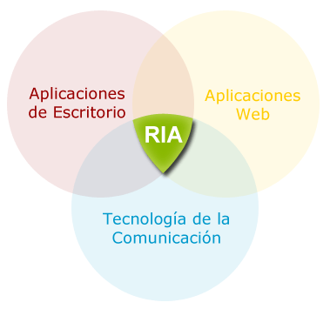
Rich Internet Applications (RIA)
Almacenamiento de los datos
Comunicación entre el cliente y el servidor
Lógica de negocio
Presentaciones enriquecidas

Slide 4
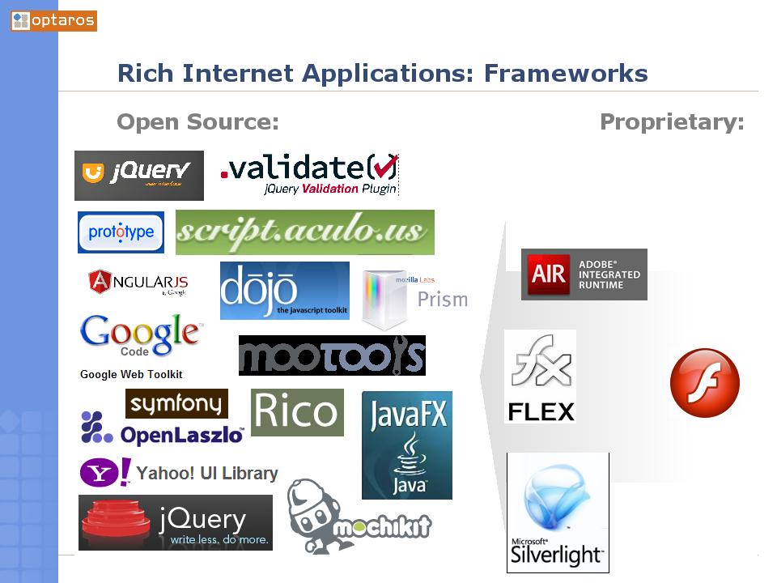
Herramientas para el desarrollo de las RIA

Slide 5
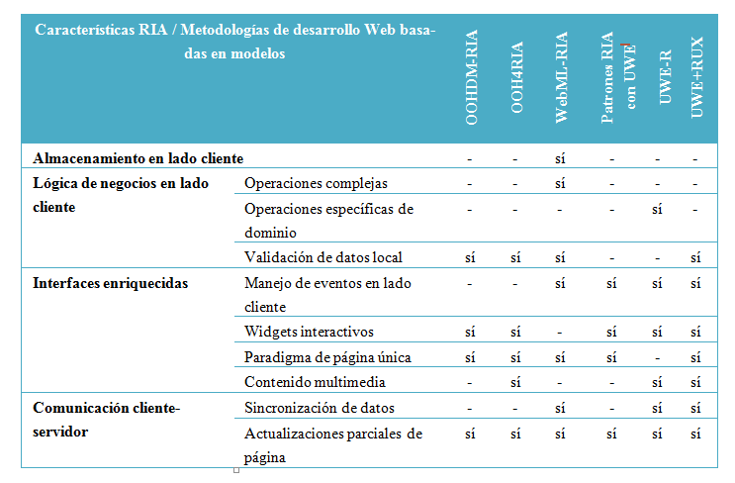
Principales enfoques de desarrollo Web basados en modelos para las RIA

Slide 6
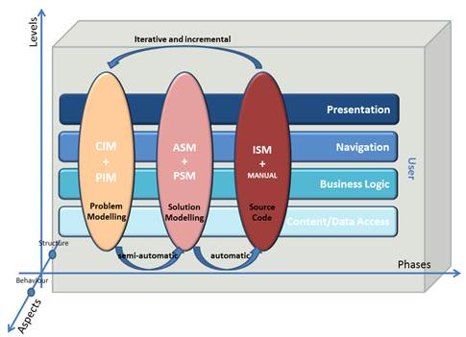
Model Oriented Web Approach (MoWebA)
Notes:
Todo sin cursiva

Slide 7
MoWebA4RIA
Extensiones a la capa de presentación de MoWebA
Nuevas reglas de transformación

Slide 8
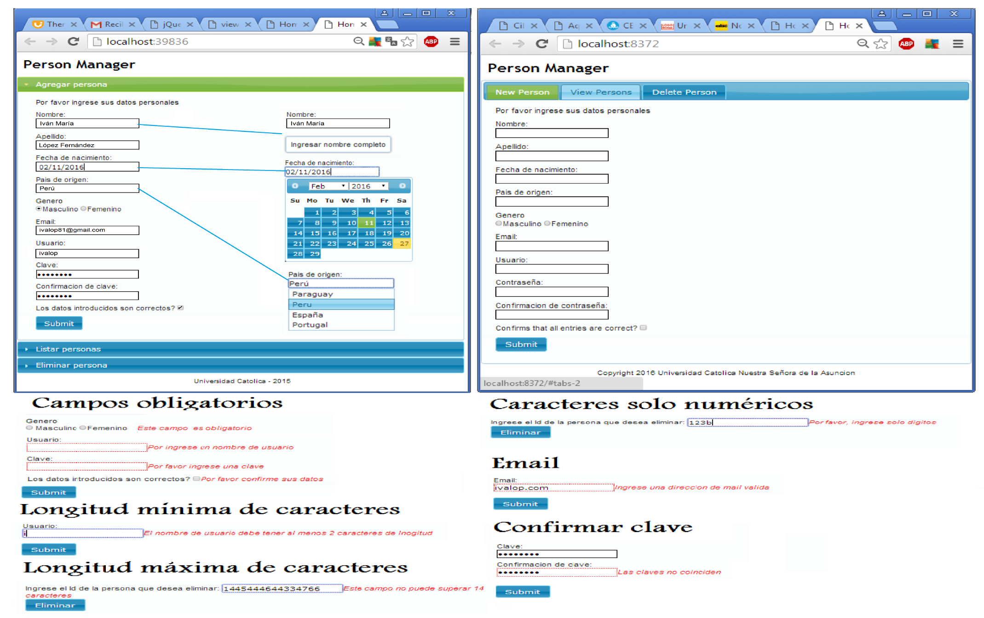
Widgets y Live Validation
Notes:
No explicar demasiado los widgets.
Cambiar el datePicker falta el textInput

Slide 9
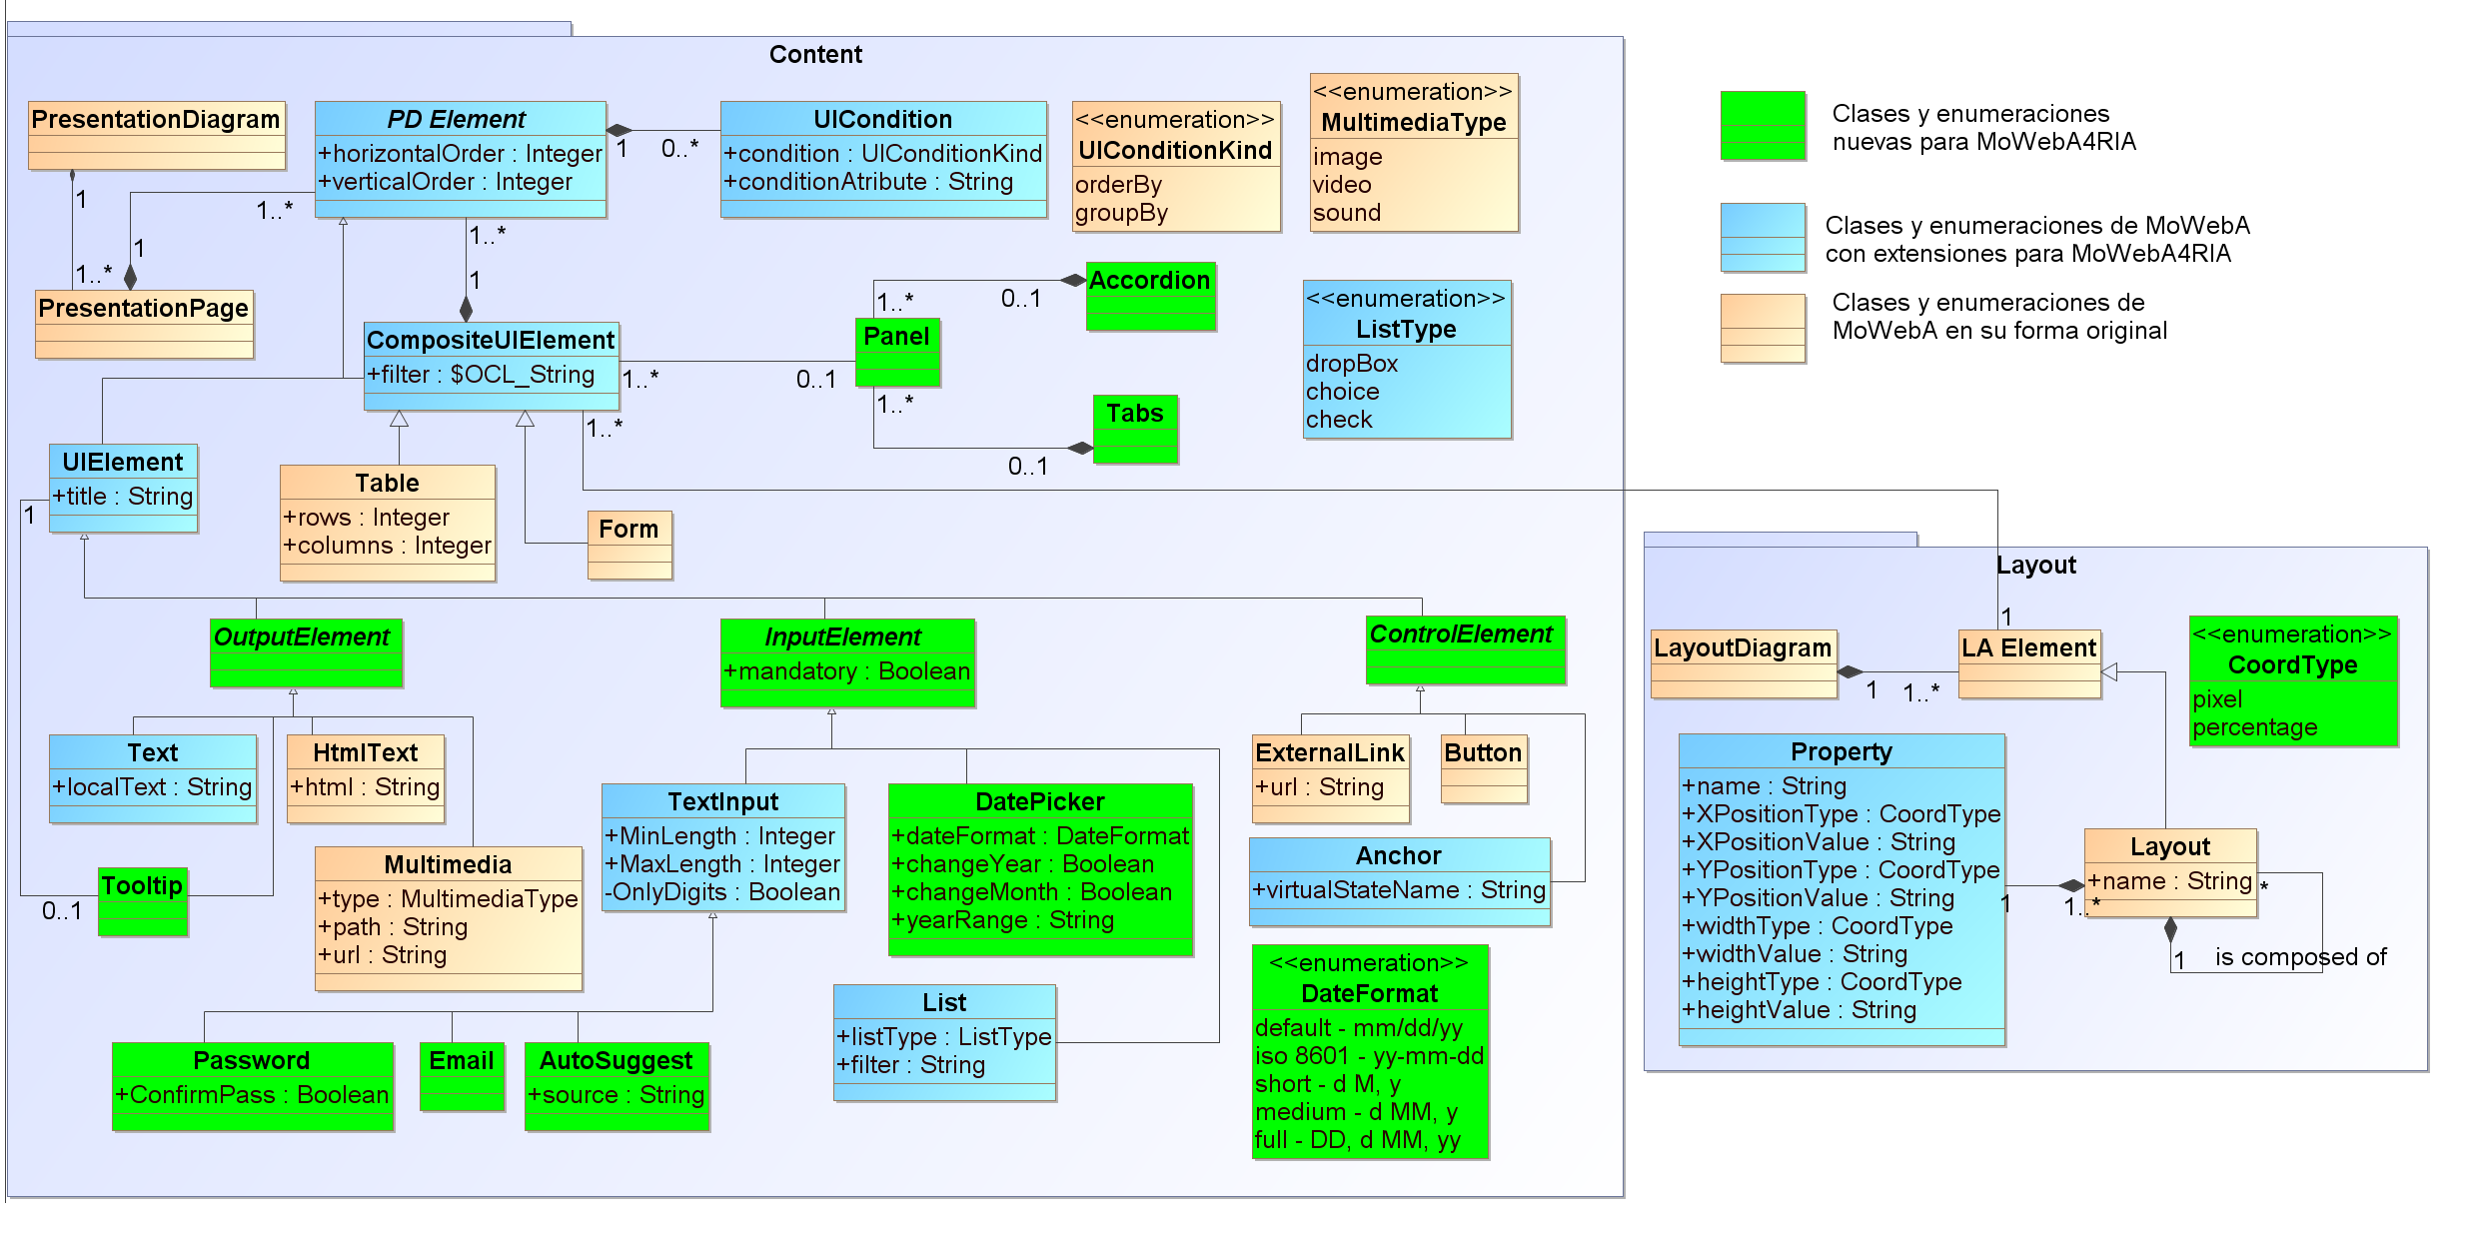
Extensiones al Metamodelo de Contenido y Estructura de MoWebA
Notes:
Hablar primero de los colores. Utilizar el espacio en blanco
Explicar de arriba abajo.
Organizar los elementos en 3 tipos

Slide 10

Ejemplo de Interfaz RIA

Slide 11
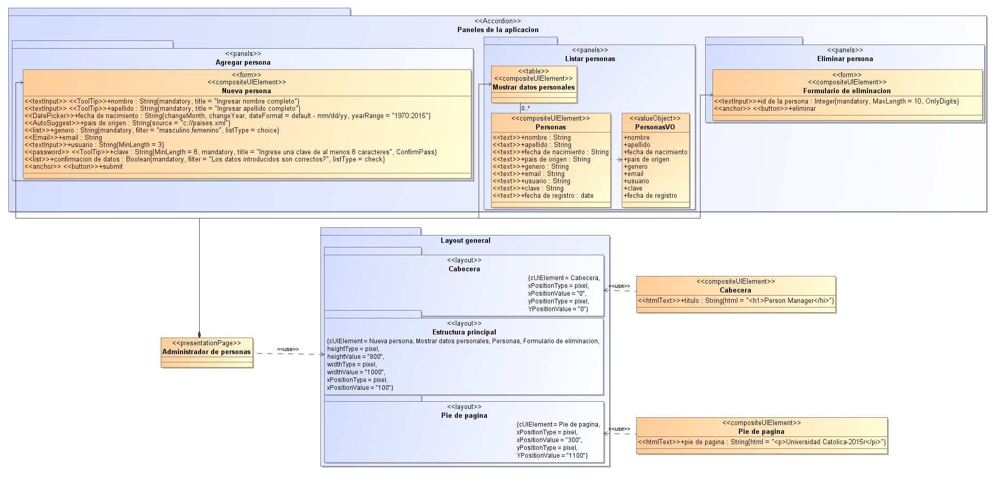
Modelado de ejemplo con MoWebA4RIA
Notes:
Cambiar el orden, primero la interfaz(explicar un poco), luego el PIM

Slide 12
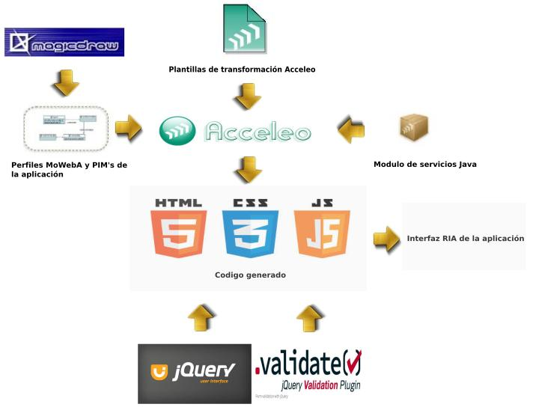
El enfoque utilizado con MoWebA4RIA para la generación de interfaces enriquecidas
Notes:
Resaltar a medida que se avanza en la explicación.

Slide 13

El enfoque utilizado con MoWebA4RIA para la generación de interfaces enriquecidas
Notes:
Resaltar a medida que se avanza en la explicación.

Slide 14
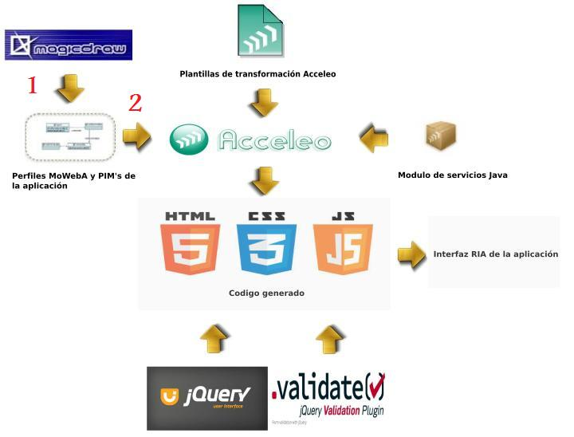
El enfoque utilizado con MoWebA4RIA para la generación de interfaces enriquecidas
Notes:
Resaltar a medida que se avanza en la explicación.

Slide 15

El enfoque utilizado con MoWebA4RIA para la generación de interfaces enriquecidas
Notes:
Resaltar a medida que se avanza en la explicación.

Slide 16
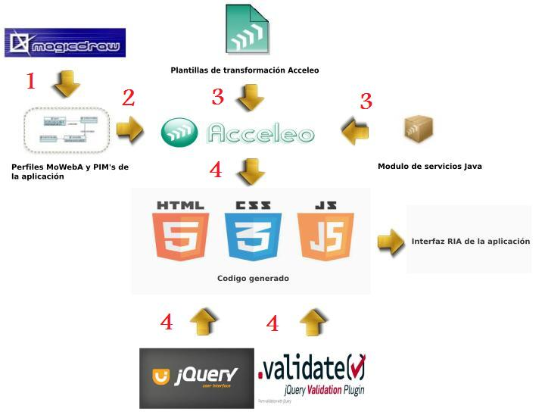
El enfoque utilizado con MoWebA4RIA para la generación de interfaces enriquecidas
Notes:
Resaltar a medida que se avanza en la explicación.

Slide 17
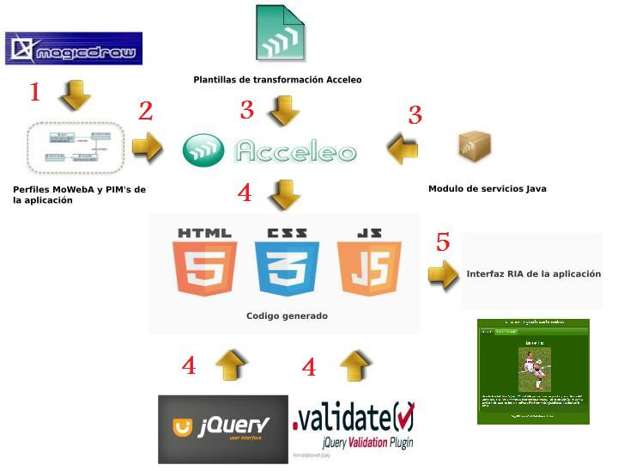
El enfoque utilizado con MoWebA4RIA para la generación de interfaces enriquecidas
Notes:
Resaltar a medida que se avanza en la explicación.

Slide 18
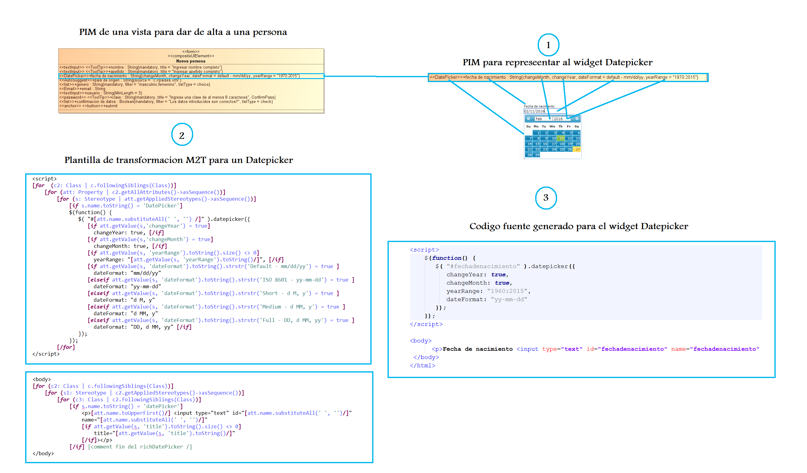
Ejemplo de transformación

Slide 19
Ilustración de la propuesta
Notes:
Porque una ilustración y no un caso, ..Runeson.
Esplicación general del Person Manager.
Se diseñó el toy problem Person Manager y se separó el problema en 2 unidades de análisis.
Se elaboraron las preguntas de investigación de interés y se identificaron las variables de medición para la colección de los datos
Se colectaron los datos en base a las mediciones hechas
Se analizaron los datos colectados y reportaron los resultados

Slide 20
Un sistema de gestión de personas- Personal Manager
Person Manager es una aplicación, que contiene funciones de creación, listado y borrado de registros correspondiente a personas.

Slide 21
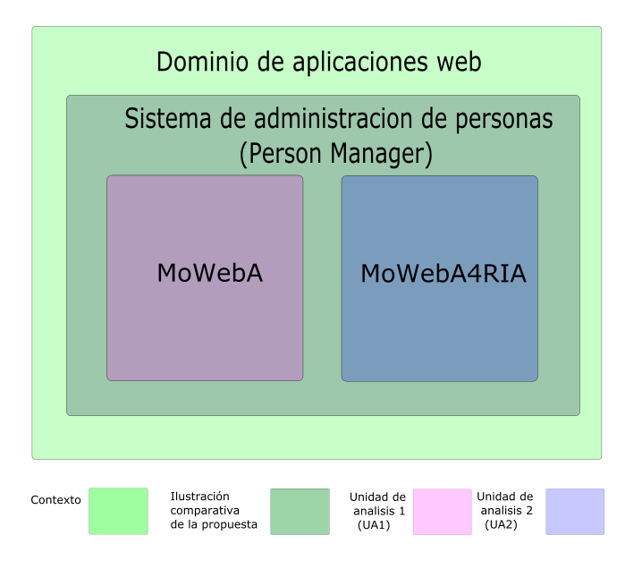
El caso y las unidades de análisis
Notes:
Más sintético.
Explicación de arriba y abajo.

Slide 22
Preguntas de investigación
Notes:
Tenemos 5 PI. A continuacion veremos 1 por 1 con sus análisis correspondiente.

Slide 23
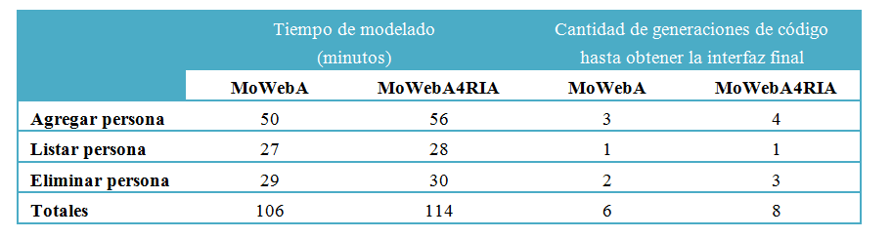
PI2: ¿Para cuál de los enfoques es necesaria una mayor cantidad de generaciones de código para obtener la interfaz de usuario final?
PI1: ¿Consume una mayor cantidad de tiempo modelar la aplicación aplicando MoWebA4RIA que MoWebA?
MoWebA4RIA demoró 8 minutos más que MoWebA
MoWebA4RIA deparó en 2 generaciones más de código que MoWebA
Notes:
Conclusion abajo, Metodo A % mas que Metodo B. del total..

Slide 24
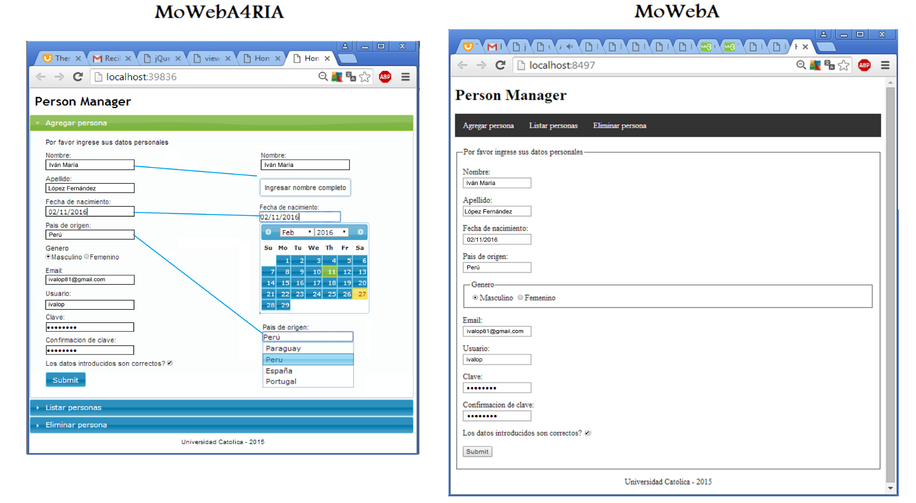
PI3: Desde el punto de vista de las presentaciones enriquecidas, ¿qué ventajas aportan las características RIA presentes en la aplicación implementada con MoWebA4RIA con respecto a MoWebA ?

Slide 25
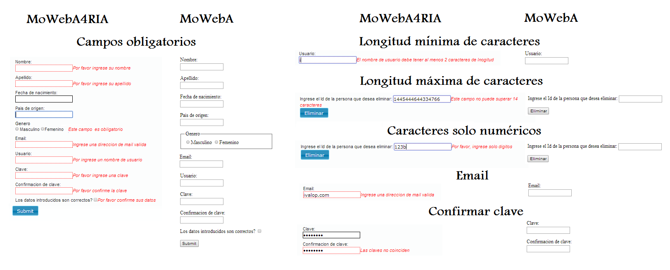
PI4: Desde el punto de vista de la lógica de negocios en el lado del cliente, ¿qué ventajas aportan las características RIA presentes en la aplicación implementada con MoWebA4RIA con respecto a MoWebA?

Slide 26
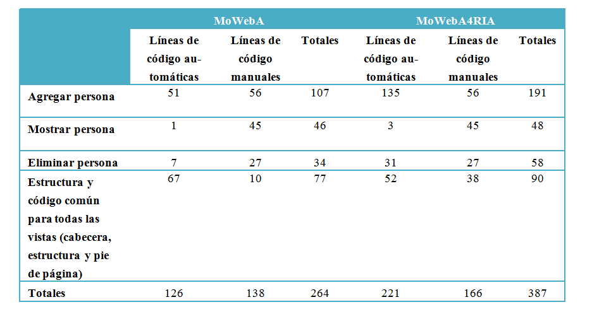
PI5: Para cada una de las vistas del Person Manager, ¿qué cantidad de líneas de código para la interfaz de usuario se pudieron generar de manera automática a partir de los modelos, en cada uno de los enfoques implementados?
En MoWebA4RIA el 57 % del código se genera de manera automática y en MoWebA el 47%

Slide 27
Conclusión
Con este trabajo se alcanzó aportar lo siguiente:
Una extensión a los metamodelos de Contenido (Content) y Estructura (Layout) de MoWebA
Una extensión a los perfiles de Contenido(Content) y Estructura (Layout)
Implementación con Acceleo de las plantillas de presentación y estructura
Una ilustración de la propuesta
Notes:
3- En base a un análisis efectuado a portales Web de uso extendido como Facebook, Youtube, Gmail y Amazon
4.1 Una reestructuración y clasificación de los elementos de interfaz con los que cuenta la aproximación MoWebA, separando a los distintos componentes de interfaz en elementos de entrada, salida y control.
El agregado del patrón composite, para definir una jerarquía entre los distintos elementos de interfaz simples y compuestos.
Widgets interactivos comunes en las aplicaciones RIA, precisamente richAccordion, richTabs, richAutoSuggest, richDatePicker y richToolTip y la validación de diversos campos de entrada (Live Validation).
4.2 para permitir la definición de las posiciones de los elementos en pixeles o en porcentajes.
5-Para la definición de la sintaxis concreta de la presentación, se agregaron los nuevos widgets y la validación de campos al perfil de Contenido, como así también la nueva definición de coordenadas al perfil de Layout de MoWebA.
6-Un análisis de las principales herramientas de transformación de modelo a texto (M2T) basado en plantillas.
7-La plantilla de presentación, la cual permite generar código para cada uno de los elementos definidos en el perfil de contenido de MoWebA a partir de los PIM de entrada. Para los widgets se genera código para la plataforma destino jQueryUI y jQuery validation plug-in.
La plantilla de estructura, la cual genera código CSS con las posiciones establecidas en el PIM de entrada.
¿Qué tan independiente de la plataforma destino son los PIM presentados a partir de las extensiones llevadas a cabo al metamodelo de Contenido de MoWebA?
El richAutoSuggest puede desplegarse en plataformas destino como: Flex, Laszlo, ExtJs, Dojo, YUI, Google Web Toolkit, Prototype/script.aculo.us, JQuery, MooTools, MochaUI, IT Mill, Backbase y Silverlight.
El richDatePicker puede desplegarse en plataformas destino como: Flex, Laszlo, ExtJS, Dojo, YUI, JQuery, MooTools, MochUI, IT Mill, Backbase y Silverlight.
El richToolTip puede desplegarse en plataformas destino como: Flex, Laszlo, ExtJs, Dojo, YUI, Google Web Toolkit, Prototype, JQuery, MooTools, MochaUI, IT Mill, Backbase, Silverlight.
El richAccordion y el richTabs pueden puede desplegarse en plataformas destino como: Flex, Laszlo, ExtJs, Dojo, Google Web Toolkit, Prototype, script.aculo.us, JQuery, MooTools, MochaUI, IT Mill, Silverlight.
Para los live Validation pueden llevarse a plataformas destino como Protoype, MooTools, AngularJS Form Validation, Dojo.

Slide 28
Trabajos en curso y futuros
Migrar a un entorno totalmente abierto
Incluir otras características RIA a MoWebA
Agregar más widgets al metamodelo de contenido que también forman parte de jQueryUI
Validar la propuesta llevando a cabo transformaciones a otras plataformas destino
Efectuar la validación de la propuesta, por medio de un caso de estudio o un experimento
Notes:
Proyecto mdd
Persisstencia local de datos.
-Comnunicaciones asincrones entre el cliente y servidor
Separacion del PIM y el asm
extanesiones a Moweba para ambientes móviles.

Slide 29
Muchas gracias por su amable atención
Iván López
ivalop81@gmail.com
Magalí González
mgonzalez@uca.edu.py
Nathalie Aquino
nathalie.aquino@uca.edu.py
Luca Cernuzzi
lcernuzz@uca.edu.py
Notes:
Correo, logos, preguntas?

